Slide 1


Slide 2


Đây là quốc gia nào?

Slide 3

Đây là quốc gia nào?

Slide 4

Đây là quốc gia nào?

Slide 5

Bài 15
ĐẶC ĐIỂM DÂN CƯ XÃ HỘI BẮC MỸ

Slide 6



NỘI DUNG CHÍNH
1. Nhập cư và chủng tộc
2. Đô thị hóa

Slide 7


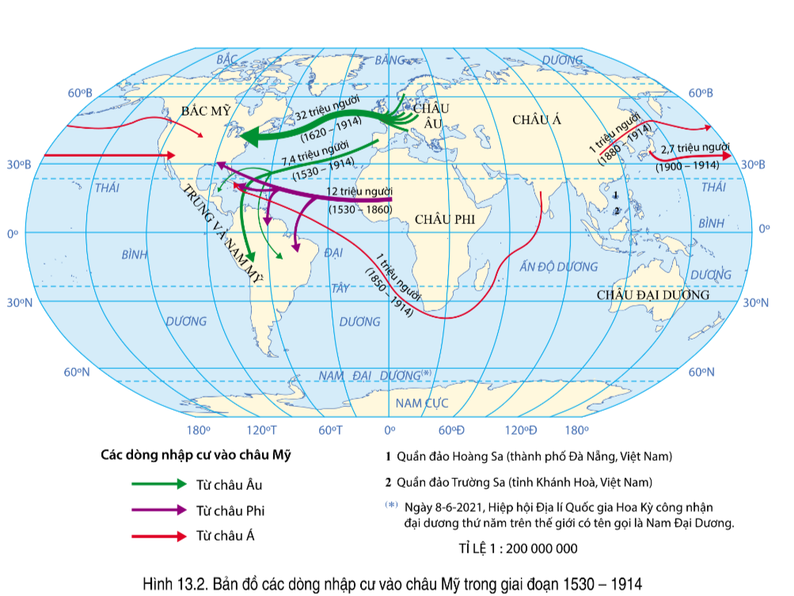
1. Nhập cư và chủng tộc
HOẠT ĐỘNG CẶP ĐÔI
Dựa vào thông tin SGK, các em hãy trao đổi và hoàn thành nội dung PHT số 1 sau trong 3 phút.
Câu hỏi | Trả lời
Chủ nhân của Bắc Mĩ?
Tình hình nhập cư sau cuộc phát kiến địa lí
Hệ quả của lịch sử nhập cư?
Người Anh-điêng và E-xki-mô thuộc chủng tộc Môn-gô-lô-it
+ Người da trắng gốc châu Âu (Anh, Pháp, Đức và Hà Lan) thuộc chủng tộc Ơ-rô-pê-ô-it.
+ Người da đen thuộc chủng tộc Nê-grô-it từ châu Phi.
+ Các dòng nhập cư tự nguyện từ châu Âu, châu Á, khu vực Trung và Nam Mỹ.
Thành phần chủng tộc đa đạng, đồng thời các chủng tộc ở Bắc Mỹ đã hòa huyết, tạo nên các thành phần người lai.

Slide 8
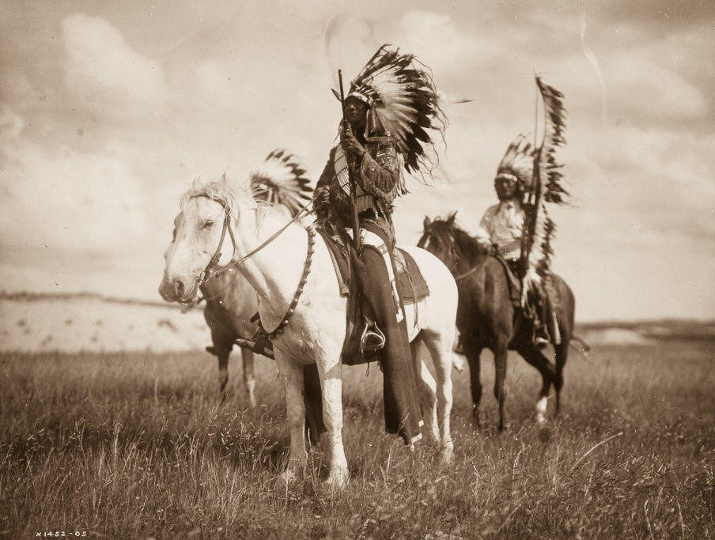
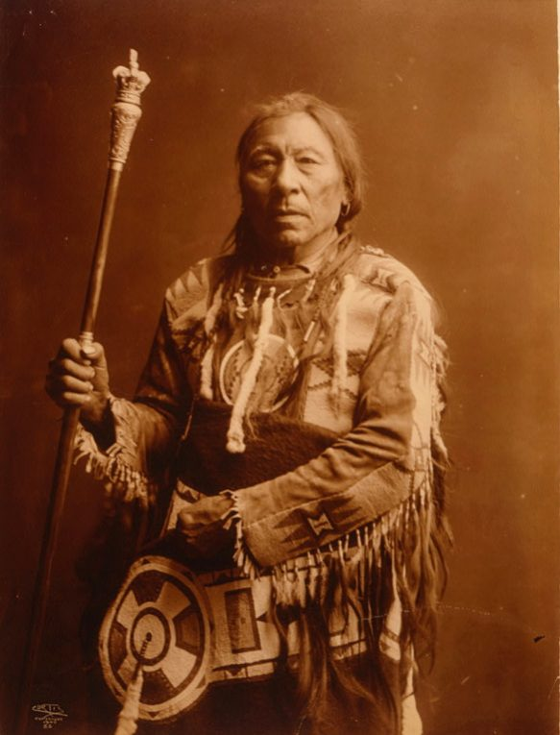
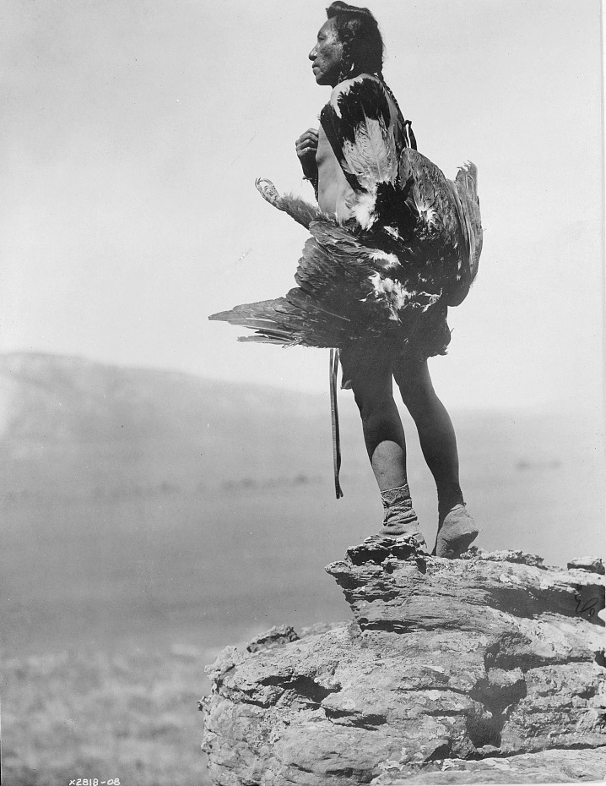
Hình ảnh về những người bản địa ở Bắc Mỹ
Notes:
https://dkn.news/van-hoa/nghe-thuat/nhung-buc-anh-hiem-ve-nguoi-my-ban-dia-cho-thay-mot-lich-su-gan-nhu-da-bi-lang-quen.html

Slide 9
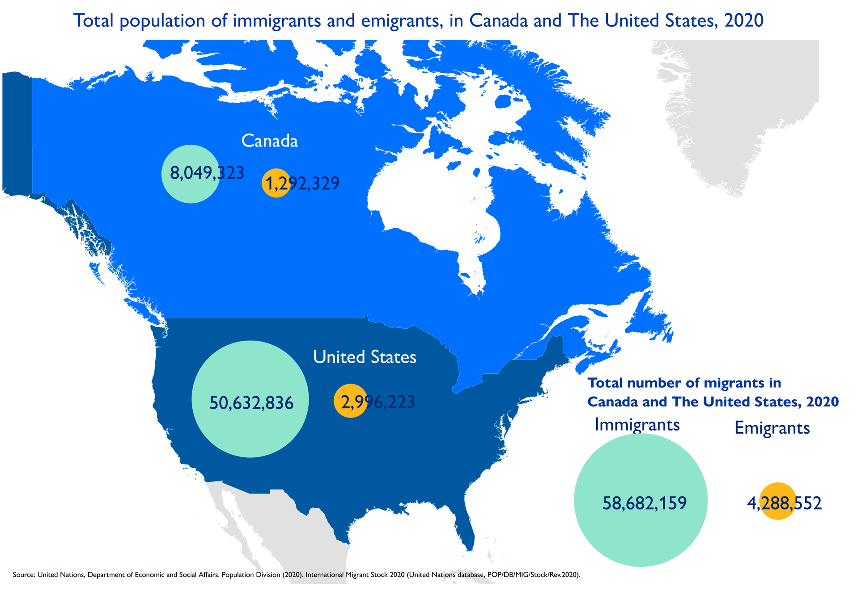
HOA KÌ
ĐẤT NƯỚC CỦA NHỮNG NGƯỜI NHẬP CƯ
Bản đồ số người di cư đến Bắc Mỹ năm 2020

Slide 10
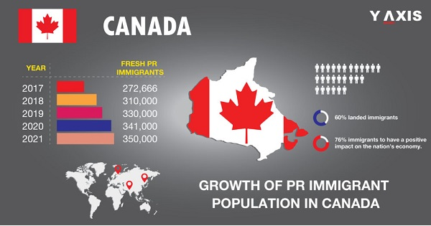

Hơn 80% dân số tăng trưởng của Canada từ nhập cư

Slide 11

Phân tích những thuận lợi và khó khăn đới với xã hội Bắc Mỹ?
- Thuận lợi
+ Giảm thiểu tình trạng thiếu lao động.
+ Đem lại sự đa dạng, phong phú về văn hóa ở Bắc Mỹ.
- Khó khăn
+ Tình trạng thất nghiệp, thiếu việc làm tăng.
+ Gia tăng chi phí cho các dịch vụ giáo dục, y tế và điều kiện sống.

Slide 12

ÔNG LÀ AI?

Slide 13


Slide 14
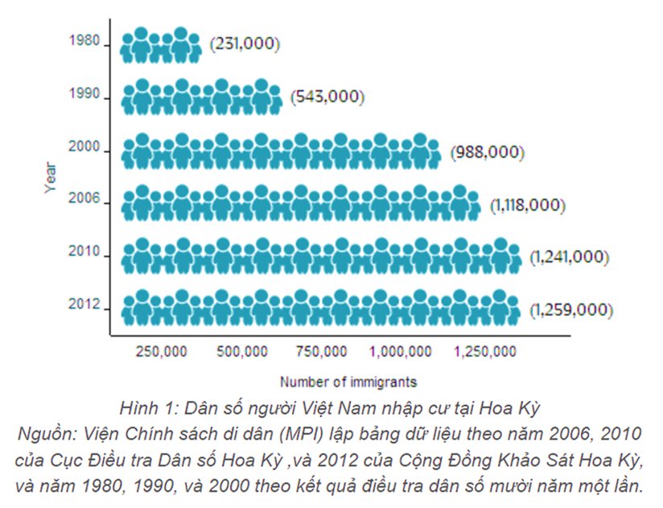



Slide 15
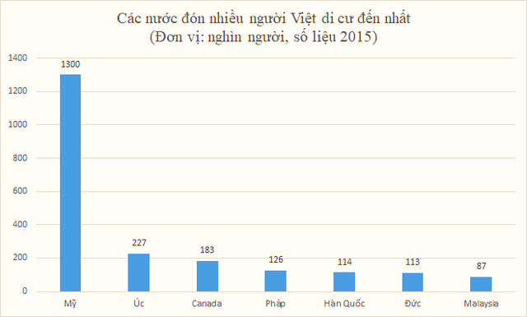

Slide 16

2. ĐÔ THỊ HÓA
Dựa vào thông tin SGK, các em hãy trao đổi và hoàn thành nội dung PHT số 2
Đô thị hóa Bắc Mỹ
1. Tỉ lệ dân thành thị của Bắc Mỹ năm 2019? Nhận xét?
2. Nguyên nhân của thực trạng đó?
3. Một số đô thị lớn ở Bắc Mỹ?
4. Các đô thị lớn ở Bắc Mỹ thường phân bố ở đâu?
82% -> Mức độ đô thị hóa cao nhất thế giới.
Do sự phát triển mạnh mẽ của công nghiệp và dịch vụ
Niu- Ooc, Lôt-an-gio-let, Si-ca-go, Môn-tre-an.
Phần lớn thành phố nằm ở vùng Hồ Lớn và ven Đại Tây Dương nối tiếp nhau tạo thành hai dải siêu đô thị.

Slide 17
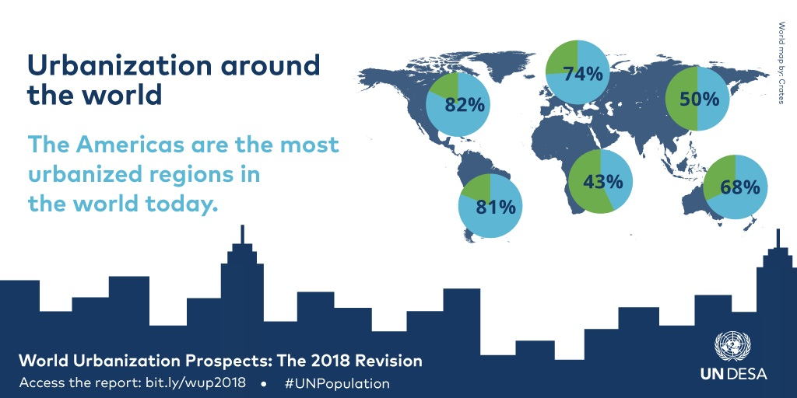
Lược đồ: Tỉ lệ đô thị hóa của các châu lục trên thế giới năm 2019
So sánh tỉ lệ đô thị hóa của Bắc Mỹ với các khu vực và châu lục khác trên thế giới?

Slide 18
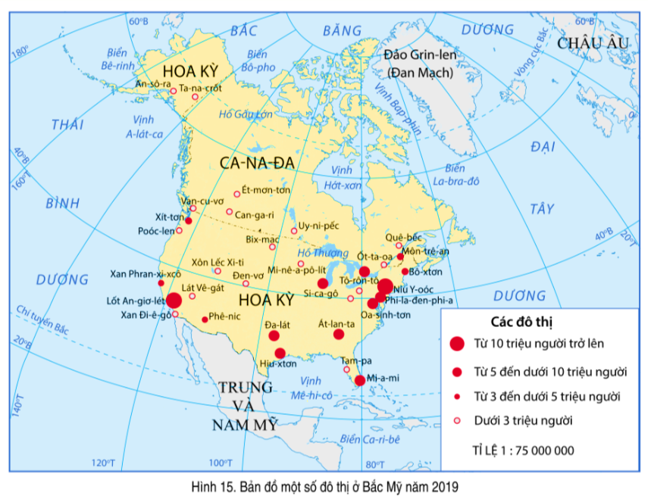
Xác định trên bản đồ một số đô thị lớn ở Bắc Mỹ?

Slide 19
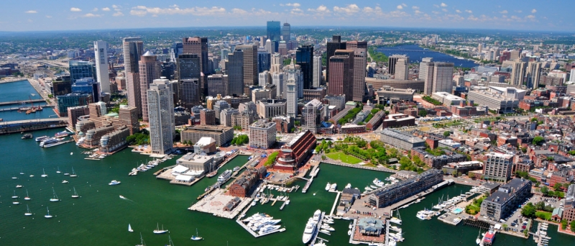
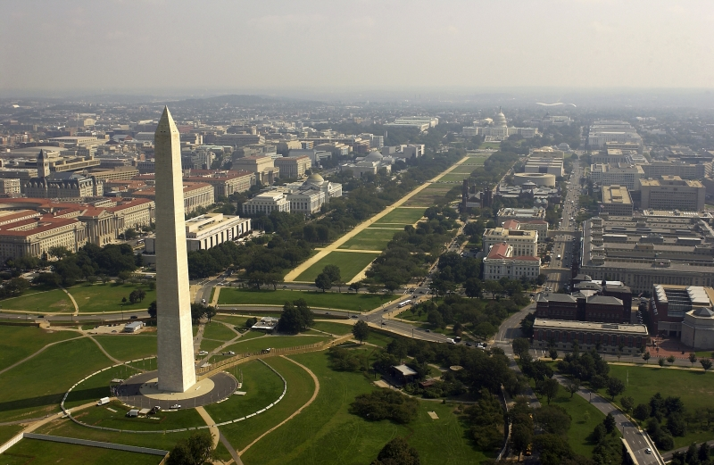


MỘT
SỐ THÀNH PHỐ LỚN Ở HOA KỲ
Thành phố Boston
Thành phố Washington DC
Thành phố Las Vegas
Thành phố San Diego

Slide 20
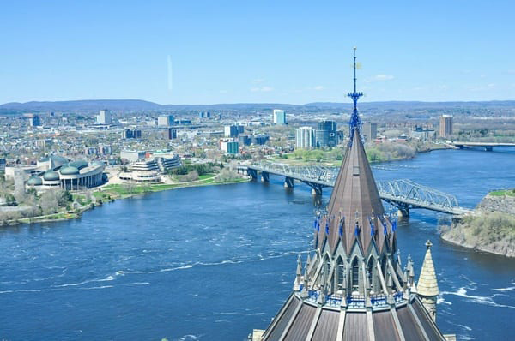

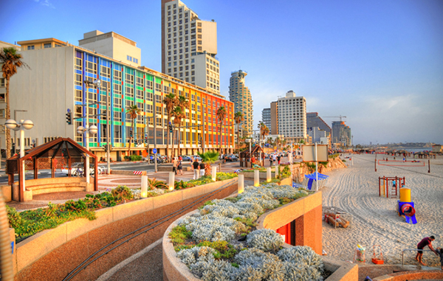

MỘT
SỐ THÀNH PHỐ
LỚN Ở CANADA
Thành phố Toronto
Thủ đô Ottawa
Thành phố Montreal
Thành phố Victoria

Slide 21
Một số đô thị ở Bắc Mỹ có tốc độ đô thị hóa quá nhanh gây ra những hệ quả gì?
- Làm tăng chi phí cơ sở hạ tầng và cơ sở vật chất - kĩ thuật cho các khu vực ngoại ô
- Gia tăng sử dụng năng lượng và tài nguyên
- Gây tắc nghẽn giao thông và ô nhiễm môi trường.

Slide 22

LUYỆN TẬP

Slide 23
1
Chủ nhân của Bắc Mỹ thuộc chủng tộc nào?
A. Nêgrôit. B. Ơrôpêôit.
C.. Môngôlôit. D. Ôxtralôit
1
9
3
0
7
2
5
10
4
6
8
ĐÁP ÁN
C
ANS

Slide 24
2
Thuận lợi của các luồng di dân đến Bắc Mỹ?
A. Gia tăng chi phí cho các dịch vụ công cộng.
B. Giải quyết vấn đề thiếu hụt lao động.
C. Sử dụng và khai thác tài nguyên hiệu quả.
D. Sự bất đồng về văn hóa, phân biệt chủng tộc.
1
9
3
0
7
2
5
10
4
6
8
ĐÁP ÁN
B
ANS

Slide 25
3
Các thành phố mới xuất hiện và phát triển những ngành hiện đại tập trung ở khu vực nào của Bắc Mỹ?
a. Đông Nam Hoa Kì và ven Đại Tây Dương.
b. Đông Bắc Canada và ven Thái Bình Dương.
c. Ven Thái Bình Dương và vịnh mê hi cô
d. Đông Bắc Hoa Kì và ven Đại Tây Dương.
1
9
3
0
7
2
5
10
4
6
8
ĐÁP ÁN
C
ANS

Slide 26
4
Tỉ lệ dân thành thị của Bắc Mĩ cao là do
a. Công nghiệp và dịch vụ phát triển mạnh.
b. Kinh tế phát triển, dân di cư vào các đô thị.
c. Kinh tế phát triển mạnh, dân nhập cư từ nước khác
d. Điều kiện tự nhiên thuận lợi, kinh tế phát triển.
1
9
3
0
7
2
5
10
4
6
8
ĐÁP ÁN
A
ANS

Slide 27

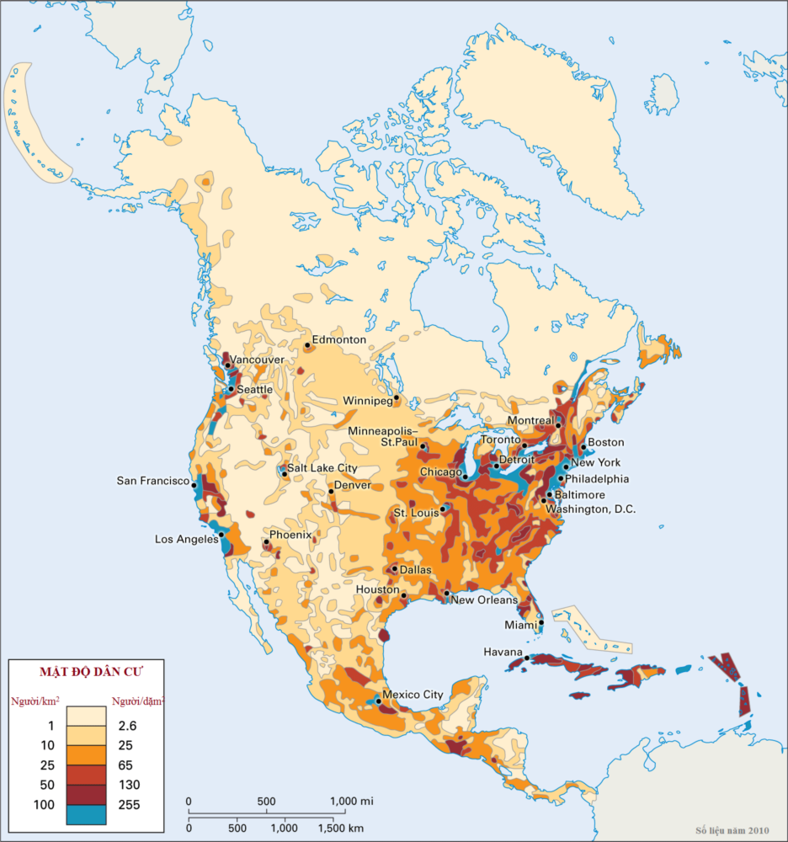
VẬN DỤNG
về một trong các nền kinh tế lớn và nền kinh tế mới nổi của châu Á
Vì sao càng vào sâu trong nội địa Bắc Mỹ thì mạng lưới đô thị càng thưa thớt?

Slide 28




CHUẨN BỊ BÀI Ở NHÀ
Học bài
làm bài tập trong vở BT?
Tìm thông tin liên quan đến kinh tế Bắc Mĩ

Slide 29


